Slide 1
Ühiskonna areng
Suhtumine surma ja suremisse

Slide 2
Surm on teema, millest meie noorust ülistav ja edule orienteeritud ühiskond ei räägi, mida ta eirab ja eitab. Tundub nagu näeksime surmas taaskordset haigust, mis tuleb seljatada. Tõsiasi on aga see, et surm on paratamatu. Kõik me sureme. See on vaid aja küsimus.
Kübler Ross, 1981

Slide 3
Arenguid
„Vanasti” puutusid inimesed surmaga veel otseselt kokku.
Nad surid reeglina kodus ja pandi seal mõneks ajaks lautsile.
Perekond, sõbrad ja naabrid tulid hüvasti jätma.
Ka lapsed tehti sellega juba varakult tuttavaks.

Slide 4
Arenguid
Tänapäeval ei ole inimesed tihti isegi 60-aastasena veel kunagi surnut näinud.
Kui inimene sureb kodus, võetakse esimesel võimalusel matusekorraldajaga ühendust, et ta surnule järele tuleks.
Lapsi „säästetakse” sellest vaatepildist.

Slide 5
Surmast ei räägita meeleldi, eriti kui ollakse noor.
Kui paljud teist on juba koostanud testamendi?
Kui paljudel teist on tehtud elutestament ja patsiendi volitus?

Slide 6
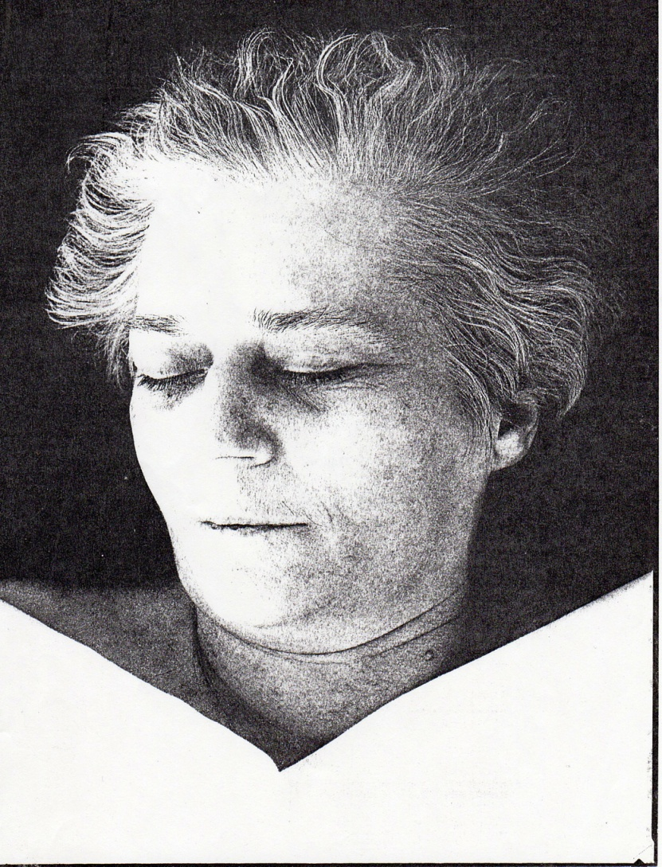
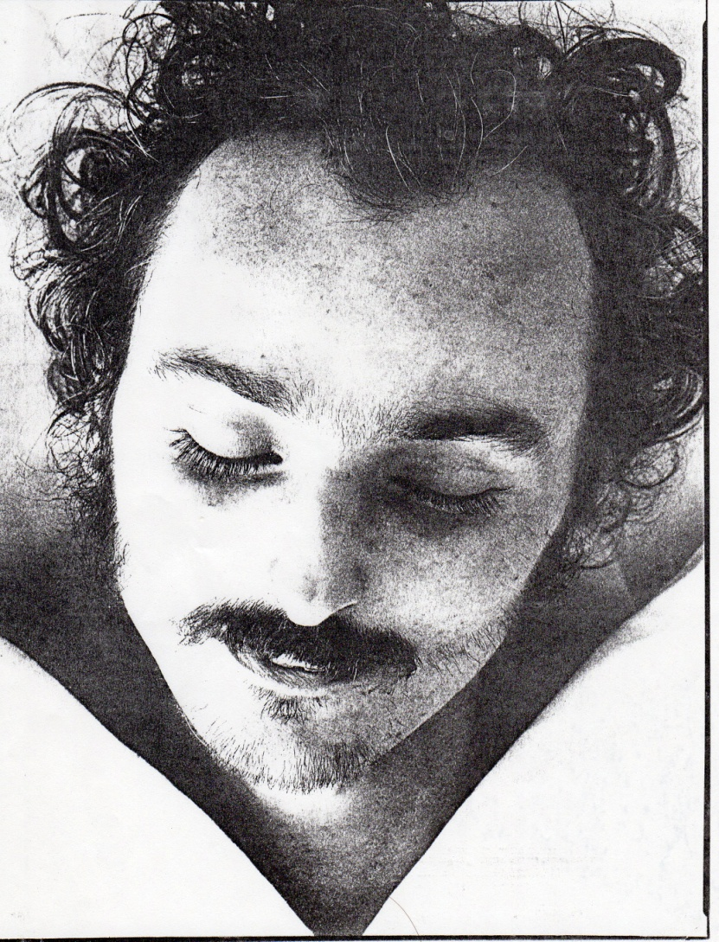

Slide 7
Arenguid
Varem öeldi raseduse kohta, et naine on õnnistatud seisundis.
Täna ootab ta last.

Slide 8
Arenguid
Mõnda aega tagasi tõrjuti surm hooldekodudesse ja haiglatesse.
Igapäevaelus ei olnud see enam oluline, nähtav ega käegakatsutav.
Seda on näha ka arusaama muutusest.

Slide 9
Arenguid
Tänapäeva meditsiin paneb meid tihti uskuma, et kõik on võimalik.
Haigusesse ja surma suhtutakse kui ebaõnne või karistusse.
Miks Jumal mind karistab?

Slide 10
Kõrgtehnoloogiline meditsiin on kõik võimalused ära kasutanud selleks, et hoida inimesi elus nii kaua kui võimalik.
Praegu pannakse pigem rõhku elukvaliteedile kui võimalikult pikale elueale.

Slide 11
Austatakse patsiendi tahtevabadust.
Arsti paternalistlik vaateviis ei ole enam esiplaanil.
Peetakse kinni patsiendi tahtest elutestamendis.

Slide 12
Mis on abiks surija ja lähedaste toetamisel?
Ausus ja täielik usaldus.
Vastata küsimustele ausalt, ilma olukorda dramatiseerimata.
Ma ei pea välja ütlema kõike, mida tean, kuid see, mida ütlen, peab olema tõsi.

Slide 13
Mis on abiks surija ja lähedaste toetamisel?
Väärikuse tunnustamine.
Suhtuda soovidesse ja vajadustesse delikaatselt.
Aktsepteerida tundeid, mitte anda hinnanguid.

Slide 14
Mis on abiks surija ja lähedaste toetamisel?
Mõnikord vajavad surijad enda ümber inimesi, mõnikord on neil vaja üksi olla.
Ära klammerdu. (Sa ei tohi meid maha jätta, meil on sind vaja.)
(Tuletage seda lähedastele meelde.)

Slide 15
Mis on abiks surija ja lähedaste toetamisel?
Igaüks sureb iseenda surma.
Võimaluse korral võivad lähedased enda kanda võtta väikseid ülesandeid (suuhügieen, toidu ulatamine...).
Kombetalitused, palved?

Slide 16
Mis on abiks mulle ja minu kolleegidele?
Leida tasakaal läheduse ja distantseerituse vahel.
„See ei ole minu ema, kes on suremas, kuid tunnen Teile kaasa, proua Schmitz.”
Ma ei saa heastada seda, mis on aastate jooksul tegemata jäetud (suhteprobleemid).

Slide 17
Mis on abiks mulle ja minu kolleegidele?
Mõelge osakonnas välja rituaalid (põlev küünal, mälestusteraamat, palvetamine, kolleegidega rääkimine...).
Taju oma tundeid.
Mõtiskle oma suhtumise üle surma. Mis tuleb minu arvates pärast surma?

Slide 18
Õppetund
Igaüks, kes lahkub,
õpetab meile natuke
meie endi kohta.
Väärtuslikem õppetund
surivoodite ääres.
Kõik peeglid on nii selged
nagu järv pärast suurt vihma,
enne kui vinene päev
pildid taas ähmastab.
Vaid üks kord surevad nad meie jaoks,
ei kunagi enam.
Mida teaksime üldse
nendeta?
Ilma turvaliste kaaludeta,
millele oleme asetatud,
kui meid maha jäetakse.
Need kaalud, milleta pole
millelgi kaalu.
Meie, kel meil pole sõnu,
unustame selle.
Ja nemad?
Nemad ei saa oma õpetust
enam korrata.
Sinu surm ja minu oma
on järgmine õppetund:
nii helge, nii selge,
et kohe läheb pimedaks.
Hilde Domin (1909–2006)

